Slide 1
Automātiskais Sudoku spēles veidotājs un atrisinātājs
Jānis Stalidzāns
410. Grupa
Jelgavas tehnikums

Slide 2
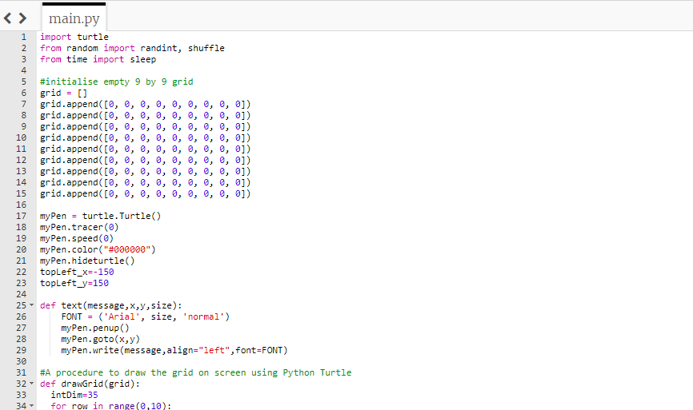
Ievads
Tēma tika izvēlēta, lai varētu izveidot unikālas Sudoku spēles ar atšķirīgām paternām, ko cilvēki varētu pildīt.
Kods tika izstrādāts, lai varētu viegli un ātri ģenerēt Sudoku spēli un ja vajag tad arī to atrisināt.

Slide 3
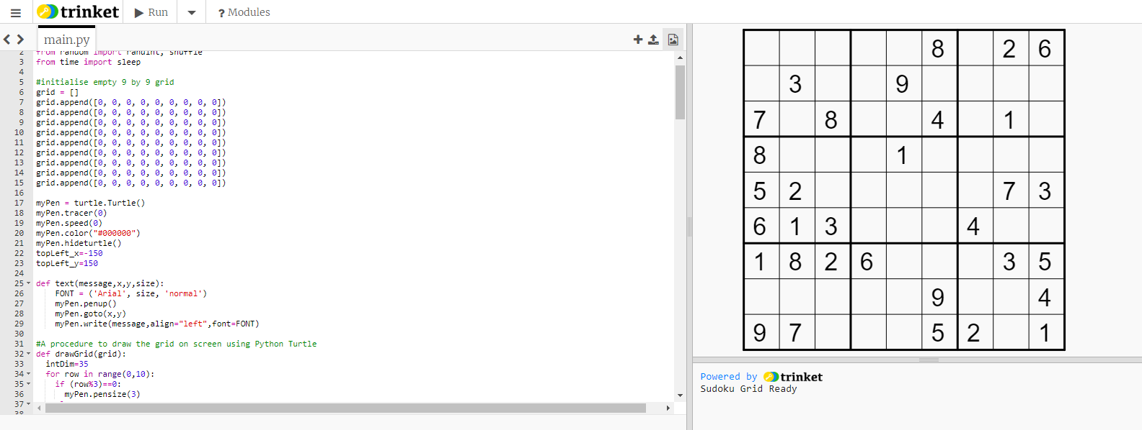
Automātiskais Sudoku mīklu veidotājs un atrisinātājs
Šis programmas kods var ātri ģenerēt izpildāmu un unikālu Sudoku spēli
Ja ir grūtības izpildīt mīklu var ievadīt atrisinātāja kodu, kas ātri un akurāti aizpildīs ievadīto Sudoku mīklu

Slide 4
prezentēt
Un demonstrēt (šeit es mājā sagatavošu ko ielikt)

Slide 5
Grūtības
Izdomāt loģiku kā ģenerēs cilvēkam izpildāmu Sudoku spēli.
Ieviest loģiku kā atrisinātājs varēs korekti izpildīt mīklu bez kļūdām un ievērojot Sudoku noteikumus.
Mācīties C++ un python kamēr mēģinu rakstīt kodu uz abām valodām.

Slide 6




Izmantotās tehnoloģijas
C++
Python
Browxy
Trinket

Slide 7
Kapēc Python un C++
Izvēlējos šīs programmēšanas valodas, jo man bija interese tās iemācīties un ar tām uztaisīt kādu programmu, ko pats varētu izmantot ik pa laikam.

Slide 8

Secinājumi
Iemācijos python un C++
Bija grūtības ieviest un izdomāt loģiku kā programma varēs ģenerēt Sudoku mīklu un to atrisinātu korekti, bet izdevās ļoti veiksmīgi.
Nākotnē domāju pielikt pulksteni, kas parāda cik ilgi aizņēma mīklas aizpildīšana. Pievienot grūtības līmeņus un cita veida Sudoku spēles.

Slide 9
PALDIES PAR UZMANĪBU

